Slide 1
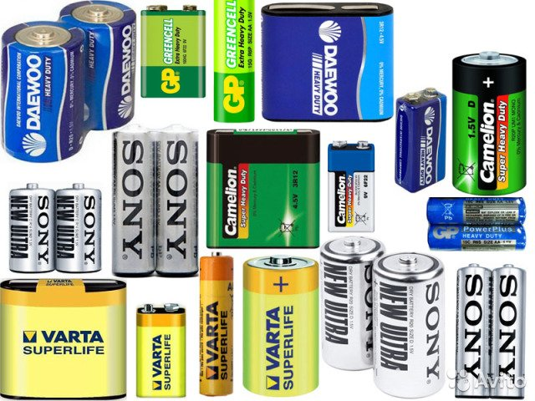
Первичные источники тока
Галеева А.К.

